Slide 1


PROGETTO D23
Forza 4:
Bernazzani Marco
Bugia Calogero
Galli Nicolò
Subasic Aldin
https://github.com/IngSW-unipv/Progetto-D23

Slide 2
Obiettivo
Il software nasce con il desiderio di fornire ad una struttura sanitaria la possibilità di rendere più semplici e veloci alcune delle azioni più frequenti, come ad esempio le prenotazioni delle prestazioni sanitarie offerte dalla struttura, cercando di facilitare la gestione degli appuntamenti ottimizzando le tempistiche. I pazienti hanno così l’opportunità di gestire i loro appuntamenti tramite piattaforma. Così facendo si va ad alleggerire il carico degli Operatori Ufficio, che però si occuperanno di offrire un servizio ausiliario ai pazienti che non riescono ad usufruire in maniera completa della piattaforma.

Slide 3
Requisiti Principali
FUNZIONALI
Permette ad un paziente di prenotare una determinata prestazione sanitaria tra quelle messe a disposizione della struttura.
Permette ad un paziente di cancellare un appuntamento fissato
Consente la consultazione della cartella clinica personale da parte del paziente stesso; la cartella clinica contiene i dati del paziente e le prenotazioni erogate.
Consente ai pazienti di conoscere i propri appuntamenti e al personale sanitario di avere le informazioni relative alle prestazioni da erogare in ogni momento della giornata
NON FUNZIONALI
Il sistema è implementato con linguaggio di programmazione Java (JDK vers.8) e la base dati con SQL
Il sistema viene eseguito su qualsiasi macchina dotata di JVM, con particolare attenzione a PC e mac
Gli strumenti di sviluppo utilizzati sono
Repository GitHub
Eclipse IDE for Enterprise Java Developers
MySQL Workbench 8.0 CE
Draw.io
Google Docs

Slide 4
Architettura Del Software
GRAPHICAL USER INTERFACE
CONTROLLER
STRUTTURA SANITARIA
MODEL
FACADE SINGLETON
JDBC
DAO
MySQL

Slide 5
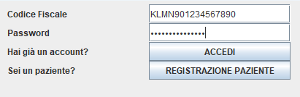
GUI: Login

Slide 6
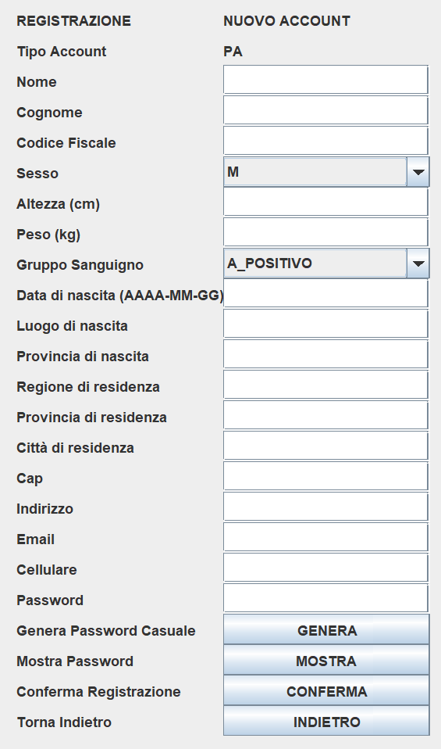
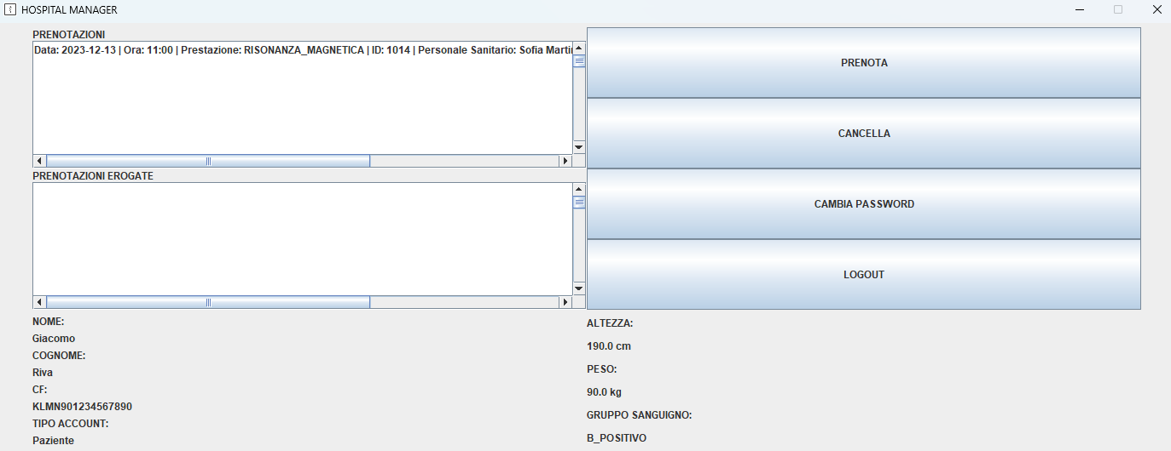
GUI:Paziente
Registrazione Paziente
Panel Paziente

Slide 7
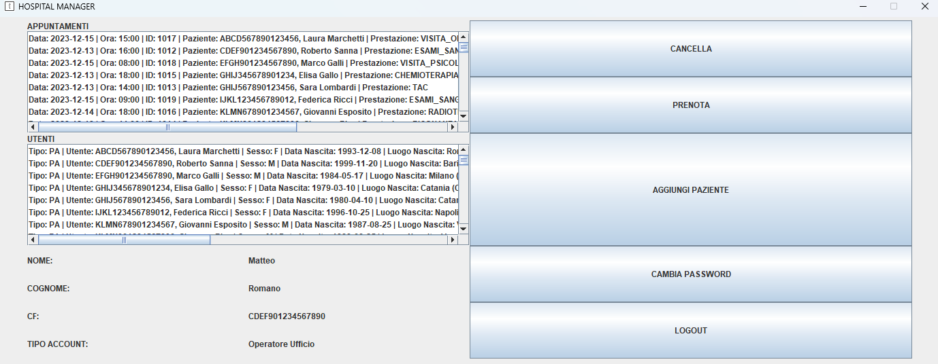
GUI: Operatore Ufficio
Panel Operatore Ufficio

Slide 8
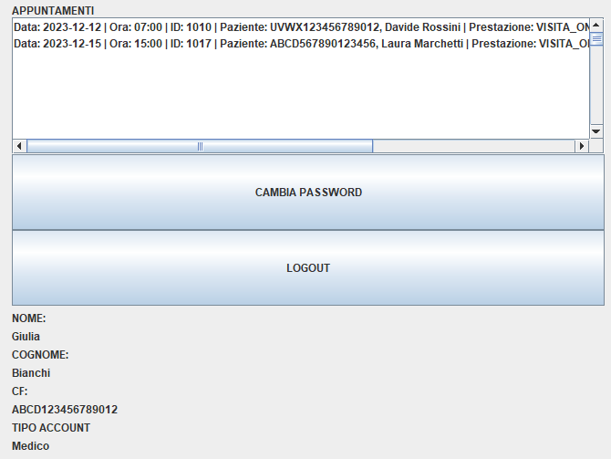
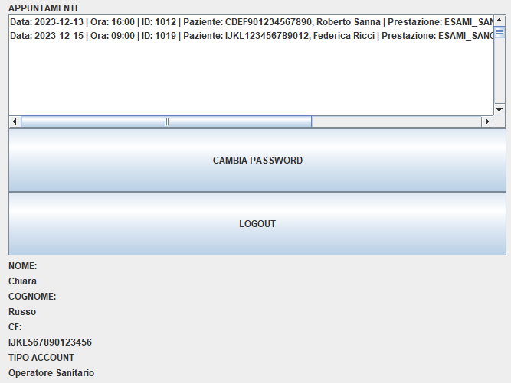
GUI: Medico e Operatore Sanitario
Panel Medico
Panel Operatore Sanitario

Slide 9
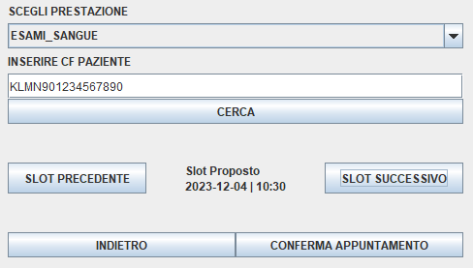
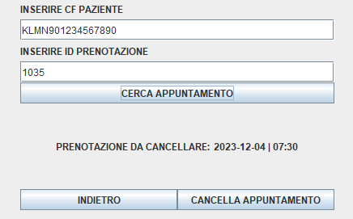
GUI: Prenotazione e Cancellazione
Panel Prenota (Operatore Ufficio)
Panel Cancella (Operatore Ufficio)

Slide 10
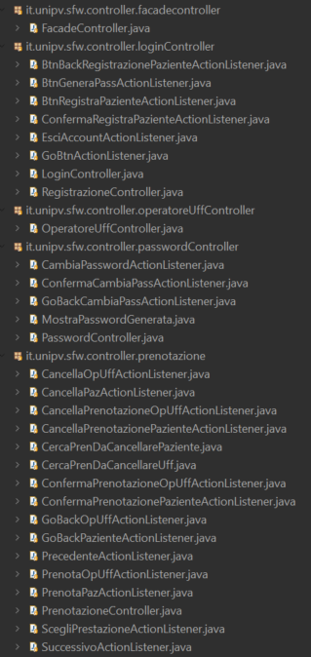
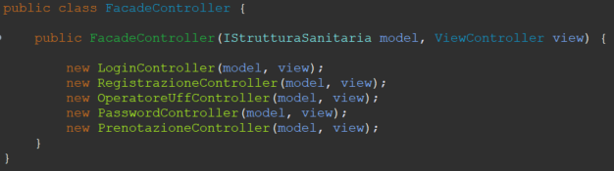
Controller
MVC
Observer: uso degli ActionListener
Facade: disaccoppia il model dal controller e quindi dalla view
Controller: connette la view e il model

Slide 11
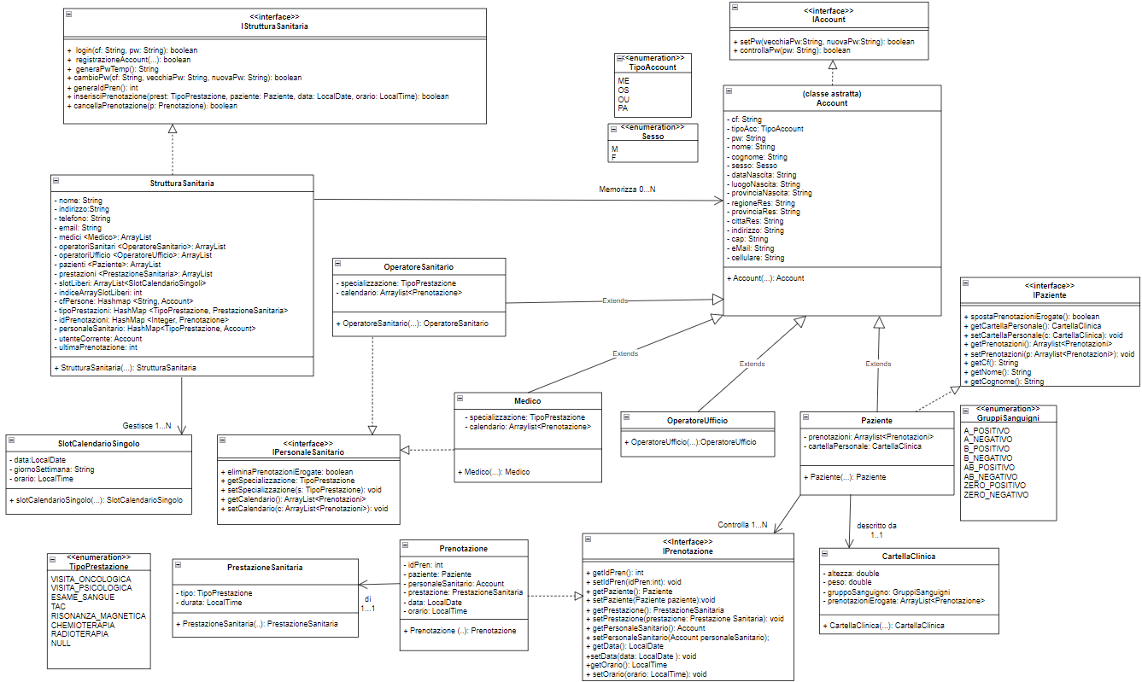
Model

Slide 12
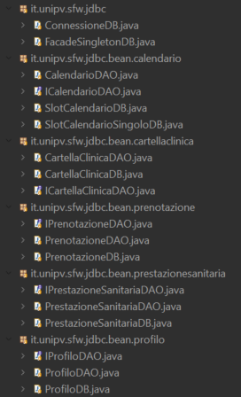
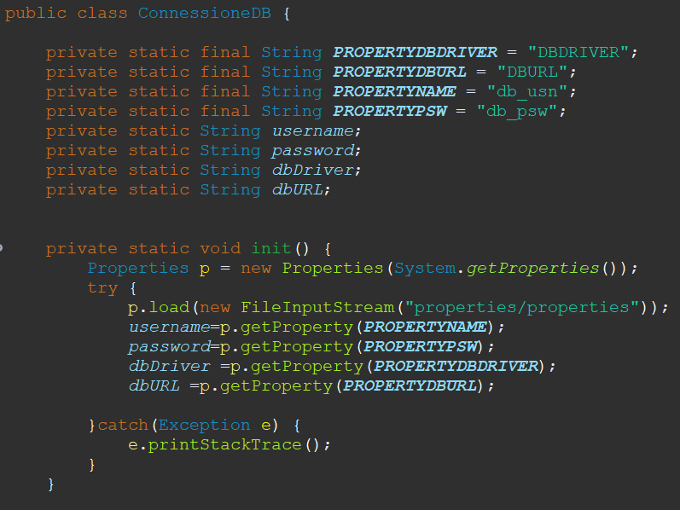
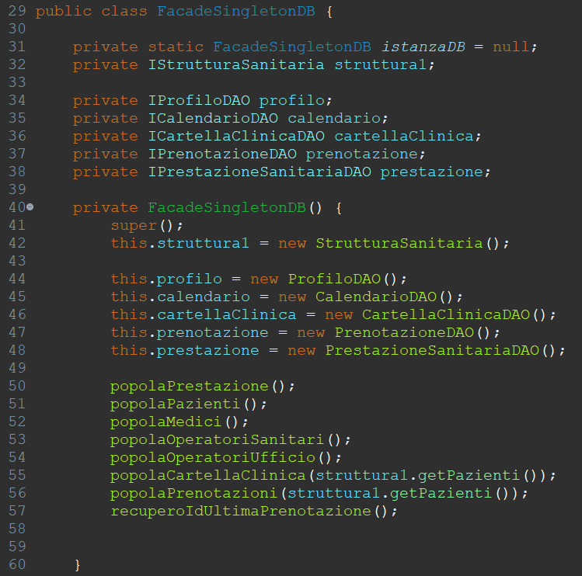
JDBC
Facade: disaccoppia il model da JDBC
Singleton: serve una sola istanza di Facade
DAO: gli oggetti DAO si occupano di gestire il caricamento e il salvataggio di oggetti del database MySQL (Persistenza)
La connessione avviene tramite mysql-connector-java-8.0.19.jar

Slide 13
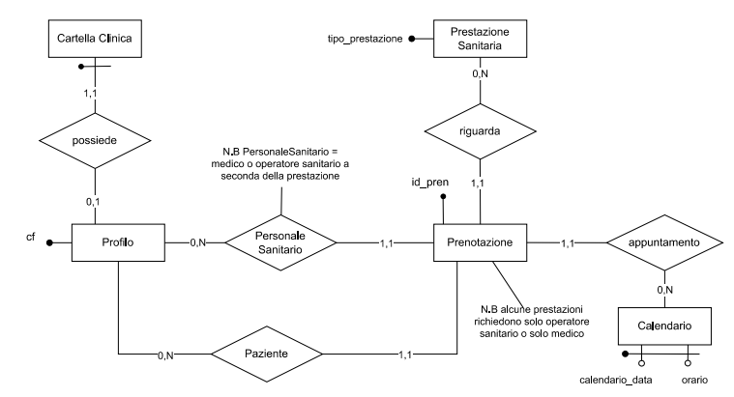
Diagramma ERA

Slide 14
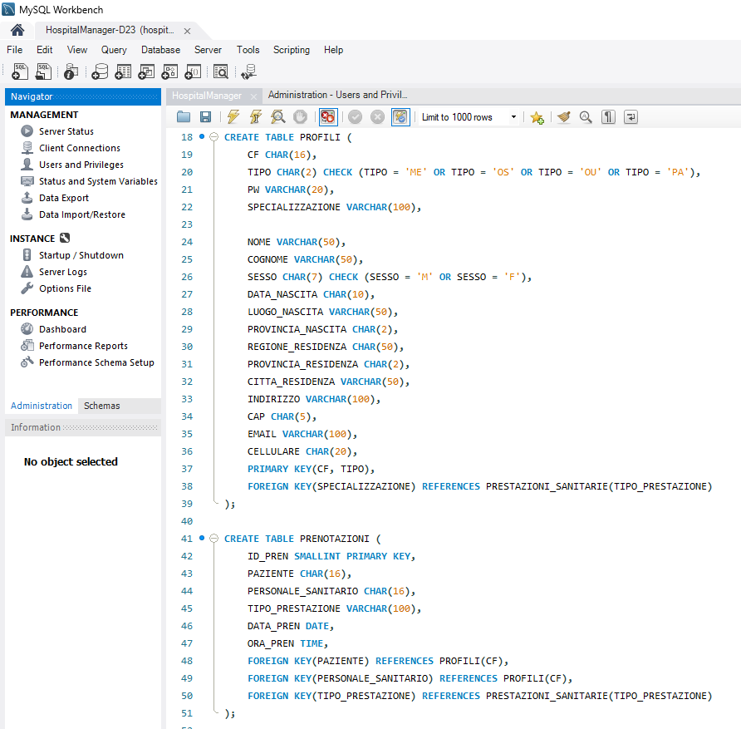
MySQL
SCHEMA LOGICO:
Profili (CF, TIPO, PW, SPECIALIZZAZIONE, NOME, COGNOME,
SESSO, DATA_NASCITA, LUOGO_NASCITA,
PROVINCIA_NASCITA, REGIONE, PROVINCIA
CITTA, INDIRIZZO, EMAIL, CELLULARE)
PrestazioniSanitarie(TIPO_PRESTAZIONE, DURATA)
Prenotazioni(ID_PREN, PAZIENTE, PERSONALE_SANITARIO,
TIPO_PRESTAZIONE, DATA_PREN, ORA_PREN)
CartelleCliniche(CF, ALTEZZA, PESO, GRUPPO_SANGUIGNO)
Calendari(CALENDARIO_DATA, ORARIO,
GIORNO_SETTIMANA, NOME_VACANZE,
VISITA_ONCOLOGICA, VISITA_PSICOLOGICA,
ESAME_SANGUE, TAC, RISONANZA_MAGNETICA,
CHEMIOTERAPIA, RADIOTERAPIA)

Slide 15
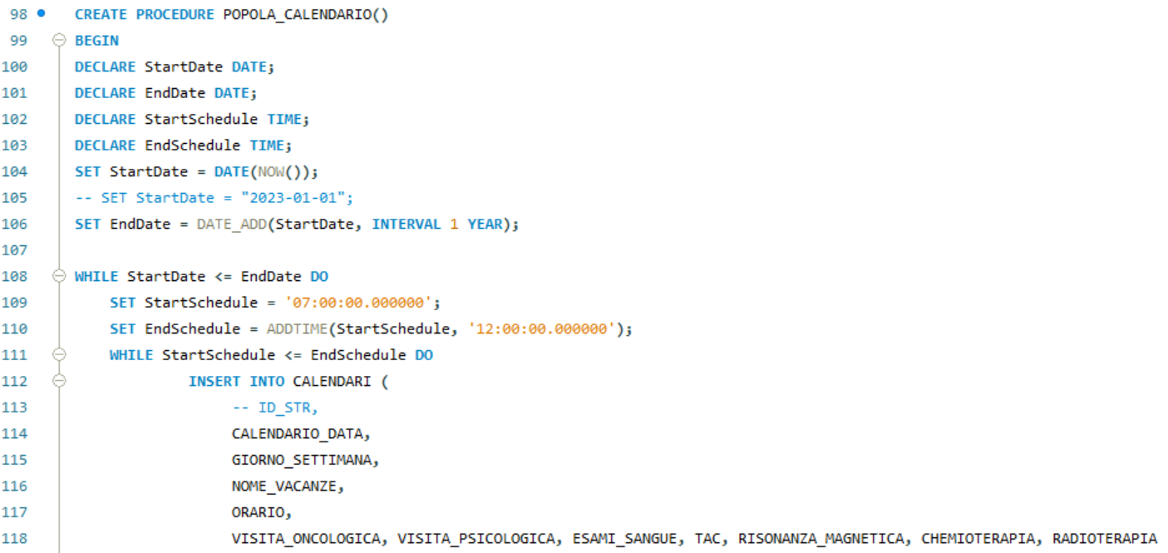
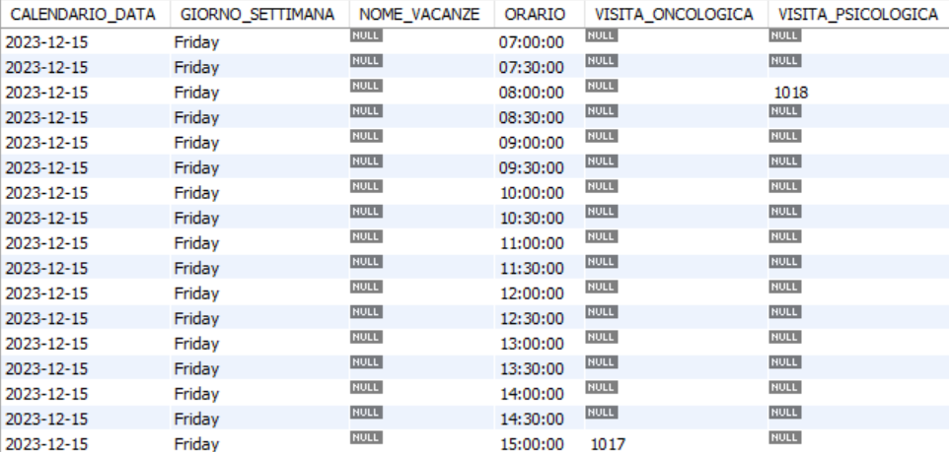
Calendario

Slide 16
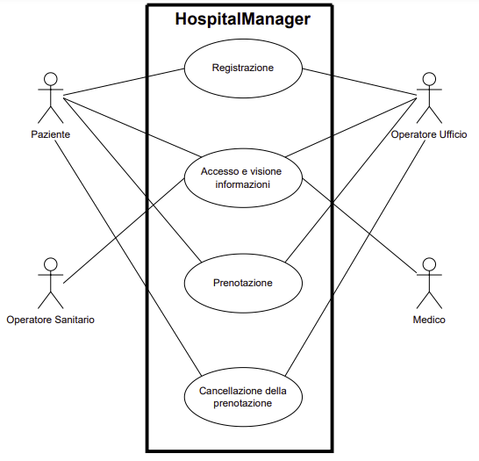
Casi d’uso: UML

Slide 17
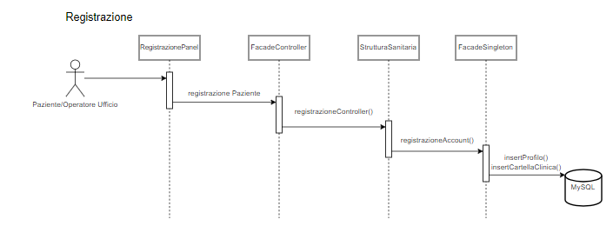
Caso d’uso: Registrazione Paziente

Slide 18
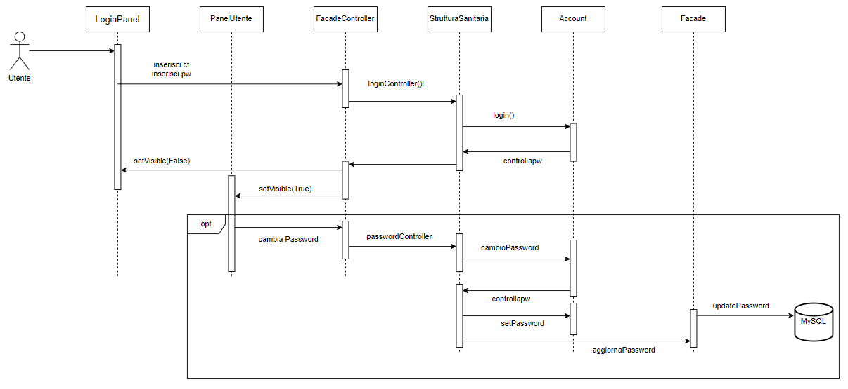
Caso d’uso: Login e visione informazioni

Slide 19
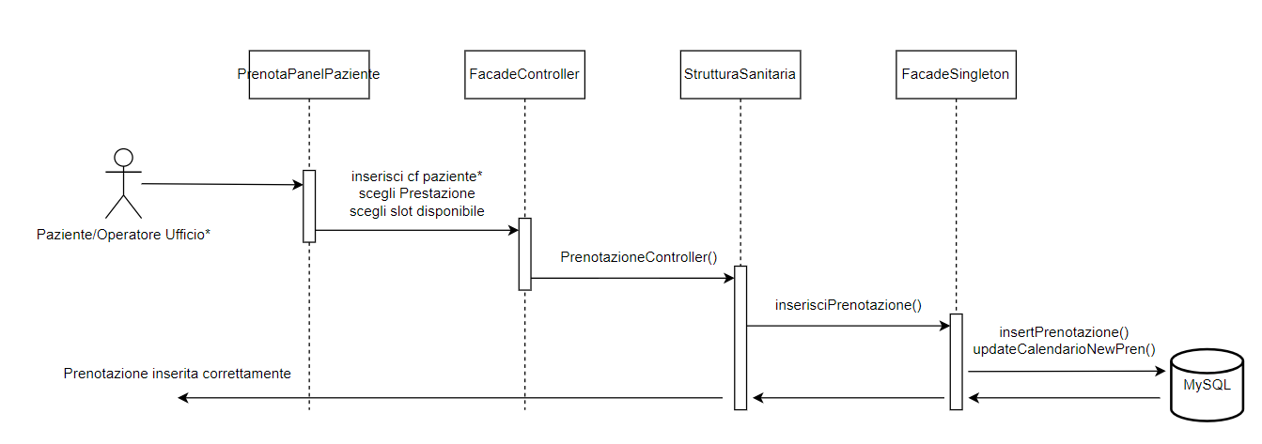
Caso d’uso: Prenotazione

Slide 20
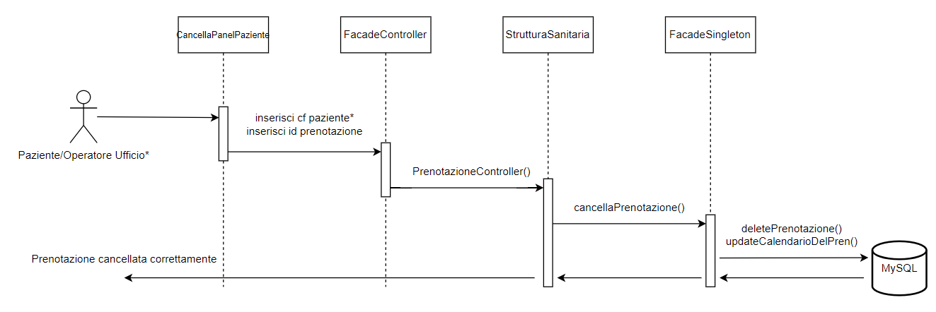
Caso d’uso: Cancella Prenotazione

Slide 21
PROGETTO D23
Forza 4:
Bernazzani Marco
Bugia Calogero
Galli Nicolò
Subasic Aldin
Fine

